Slide 1

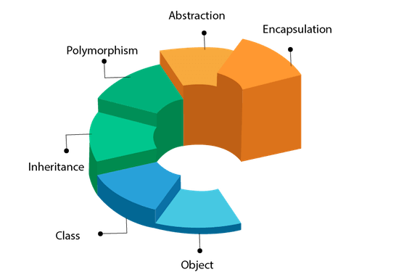


Java’da Kalıtım(Inheritance)
Nesneye Yönelik Programlama
www.youtube.com/BMderslerim
Hazırlayan :Eda TORLAK 2011404029
Tarih : 01/06/2022
Sürüm : v1
Ders Yürütücüsü : Doç. Dr. İsmail KIRBAŞ

Slide 2

İÇİNDEKİLER
Inheritance Nedir?
Java’da Kalıtımın Avantajları
Java’da Kalıtım Kavramları
Extends Anahtar Kelimesi
Uygulama Örneği-1
Uygulama Örneği-2
Protected Erişim Belirleyicisi
Final Anahtar Kelimesi
Sonuç
Kaynaklar

Slide 3

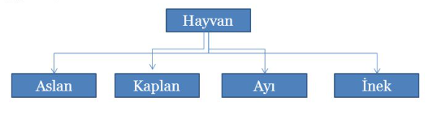
Kalıtım(Inheritance) Nedir?
Kalıtım nesne yönelimli programlama tekniğinin en önemli özelliğidir. Kalıtım yolu ile nesneler birbirlerinden türetilir. Türeyen sınıflar türediği sınıfın özelliklerini katılım yolu ile devraldığı gibi kendisi de yeni özellikler tanımlayabilir. Türetme yolu ile nesne kendi özelliklerini yeni nesneye aktarır. İstenirse türeyen nesne kendisine has özellikler de içerebilir.

Slide 4
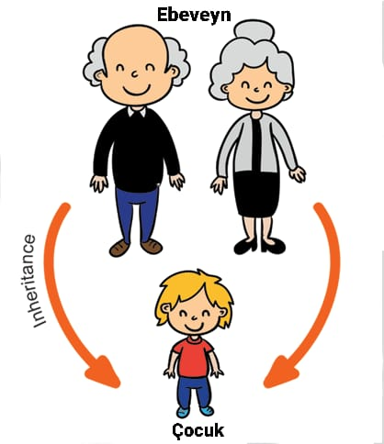
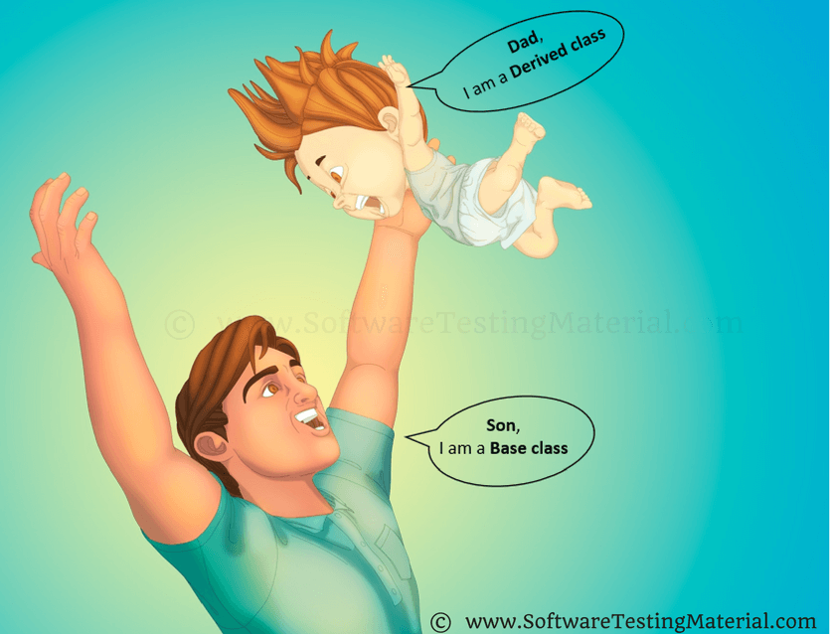
Kalıtım(Inheritance) Nedir? (Devamı)
Daha basit bir şekilde kalıtım(Inheritance) kavramını miras alma gibi düşünebiliriz. Günlük yaşamımızdan, tıp literatüründen örnek
vermemiz gerekirse kalıtım; yaşamımızdan anladığımız şekille, fiziksel, psikolojik ve çeşitli genetik özelliklerin anne ve baba tarafından çocuklara geçmesidir. Java’da kalıtım, var olan sınıflardan yeni sınıflar üretmemizi sağlayan nesne yönelimli programlamanın temel özelliklerinden biridir.

Slide 5
Java’da Kalıtımın Avantajları
Önceden oluşturduğumuz sınıflar, projelerimiz üzerinde denenmiş ve hatasızdır. Bu yüzden kalıtım ile oluşturduğumuz bir alt sınıfı kullanacağımız zaman hata ile karşılaşma ihtimalimiz azalır.
Daha önceden yazılmış kod parçacıklarını tekrar tekrar yazma sıkıntısından kurtararak alt sınıflarda kullanmamıza olanak sağlar. Bu durumda zaman ve emek tasarrufu sağlar.
Gerçekleştireceğimiz bir değişikliği her sınıfta ayrı ayrı uğraşmak yerine super class üzerinde güncelleme yapma esnekliği oluşturur.

Slide 6
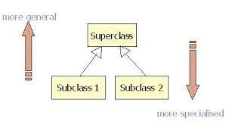
Java’da Kalıtım Kavramları
Super Class (Süper Sınıf): Özellikleri, metotları, işlemleri miras alınan sınıftır. Süper sınıf üst sınıf olarak da bilinir.
Sub Class (Alt Sınıf): Sub class süper sınıfı miras alan sınıftır. Sub class ile kendi alanına metotlar ve özellikler ekleyebilir.

Slide 7
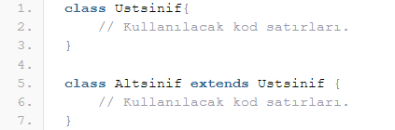
Extends Anahtar Kelimesi
Bir sınıf üzerinden miras almak istediğimiz zaman kullanmamız gereken kelime extends‘dir. Temel şablonumuz şu şekilde olacaktır:

Slide 8
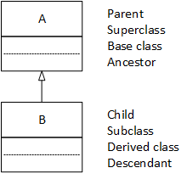
Özetlemek gerekirse;
Yazılımda Ata(Parent), yani özelliklerini aktaran sınıf Super Class veya Base Class olarak adlandırılır. Bununla beraber Çocuk(Child), yani özellikleri miras alan sınıf Sub-Classs veya Derived Class olarak adlandırılır. Çocuk sınıfın, Ata sınıf
özelliklerini miras alabilmesi için de “extends” anahtarı kullanılır.

Slide 9
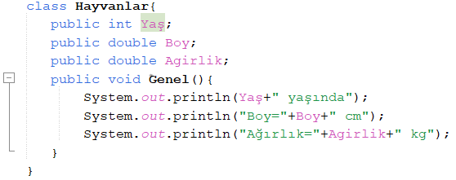
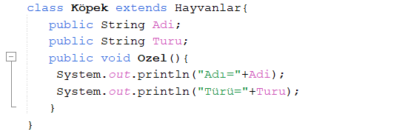
Uygulama Örneği -1
Burada Hayvanlar sınıfını tasarlıyoruz. Bu özellikler her hayvanda olan yaş, ağırlık, boy gibi özellikler olabilir. Sonra, bir Köpek sınıfı tasarlıyoruz. Köpek sınıfını extends anahtarıyla Hayvanlar sınıfından türetiyoruz. Böylelikle Hayvanlar sınıfının tüm özellikleri Köpek sınıfına aktarılmış oldu. Hayvanlar sınıfında boy, ağırlık gibi bilgileri gösteren Genel( ) isimli bir metot tanımlıyoruz. Aynı şekilde Köpek sınıfında da aynı işlemleri yapan Ozel( ) adlı metot tanımlıyoruz.

Slide 10
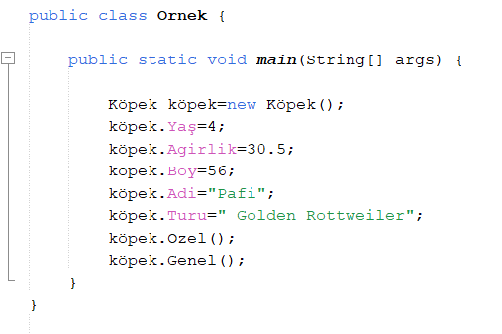
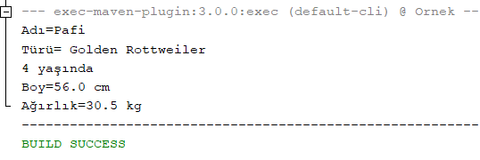
Uygulama Örneği -1 (Devamı)
Main metodunda nesne tanımlaması yapıldıktan sonra görüldüğü üzere sub class olan Köpek sınıfı üzerinden super class olan Hayvanlar sınıfına ait bütün özelliklere ve metotlara erişebilmekte ve değer ataması yapabilmekteyiz.

Slide 11
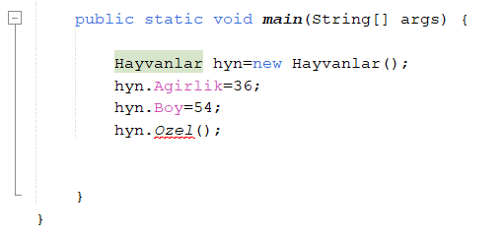
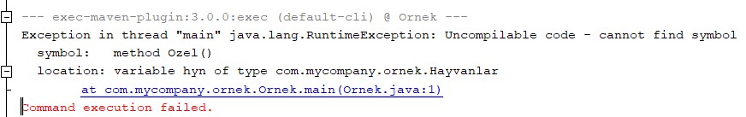
Uygulama Örneği-2
Hayvanlar sınıfı türünden bir nesne tanımlayalım. Programı derlemeye çalıştığımızda hata mesajı alırız; çünkü Hayvanlar nesnesi üzerinden Ozel( ) metoduna erişmek mümkün değildir. Yani Hayvanlar sınıfı kendisinden türeyen Köpek sınıfının üye elemanlarından habersizdir.

Slide 12
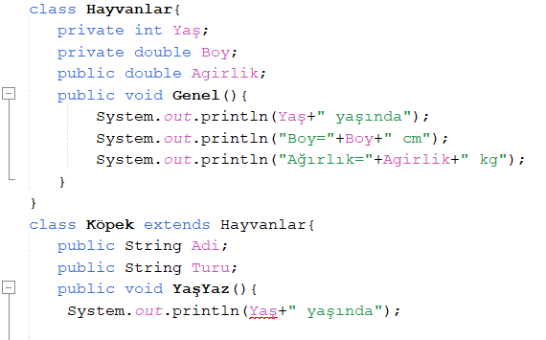
Protected Erişim Belirleyicisi
Kalıtım yoluyla sadece public ve protected elemanlar aktarılır. Super class’ta bulunan private üye elemanlara sub classların içinde ulaşamayız.
Burada private olarak bildirilen yaş özellikliğine Köpek sınıfında bulunan YaşYaz( ) metodu içerisinden erişemiyoruz.
private özelliklerin de kalıtım yolu ile aktarılması için get ve set bloklarıyla tanımlanabilir.

Slide 13
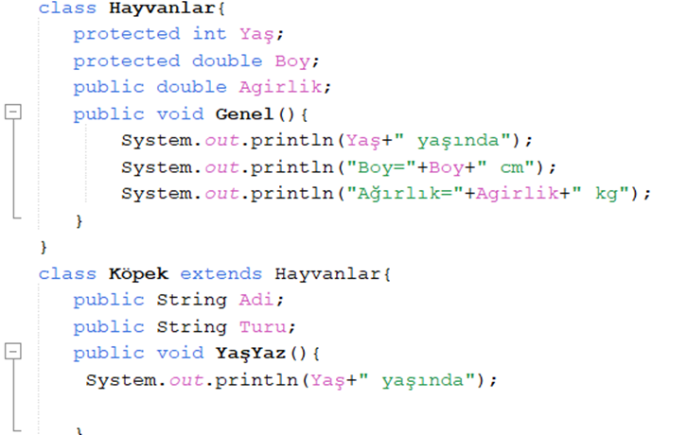
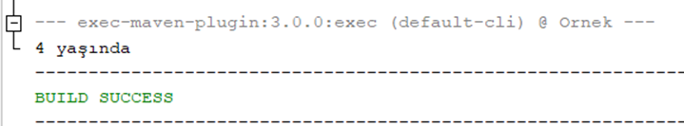
Protected Erişim Belirleyicisi (Devamı)
Diğer sınıfların kullanımına kapalı ancak kalıtım ile türetilen sınıfa geçebilen özellikler protected sözcüğü kullanılarak oluşturulur. Eğer ortada bir kalıtım yoksa protected olarak bildirilen elemanlar ile private olarak bildirilen elemanlar arasında bir fark kalmaz. proteced eleman içeren bir sınıf türetildiğinde bu elemanlar türemiş sınıflar içinde rahatlıkla kullanılabilir.

Slide 14
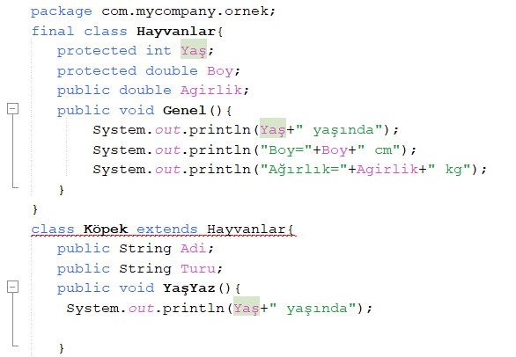
Final Anahtar Kelimesi
Java programlama dilinde, final anahtar kelime yalnızca bir kez atanabilecek bir varlığı tanımlamak için çeşitli bağlamlarda kullanılır. Bir son değişken atandığında, her zaman aynı değeri içerir.
Final olan bir sınıf genişletilerek bir alt sınıf oluşturulamaz.
Buradan da görülebildiği gibi classın başına final anahtar kelimesini getirdiğimiz için Köpek classı kalıtılamamış bu da programda hataya sebep olmuştur.

Slide 15

Sonuç
Java Inheritance yapısından faydalanılarak kod tekrarının önlendiği, temiz kodlar yazılabilir. Büyük projelerde bir çok sınıfta kullanılan metotta bir değişiklik yapıldığında tek bir yerde değişikliği uygulama çoğu zaman yeterli olacaktır. Bu şekilde Java’da önem arz eden bakımı kolay, esnek ve geliştirmeye ve değiştirmeye açık kodlar yazmak daha kolay hale gelecektir.

Slide 16
Yardımcı Kaynaklar
https://www.w3schools.com/java/java_inheritance.asp
https://www.kodkampusu.com/javada-kalitim-inheritance/
https://medium.com/@denizf.b/inheritance-nedir-d4a0c2ba351a
https://harun.xyz/java/java-ders-14-kalitim-inheritance-nedir/

Slide 17
İlginiz için teşekkürler…
Nesneye Yönelik Programlama
www.youtube.com/BMderslerim
Hazırlayan :Eda TORLAK 2011404029
E-posta : torlak.eda99@gmail.com
Tarih : 01/06/2022
Ders Yürütücüsü : Doç. Dr. İsmail KIRBAŞ

